Slide 1
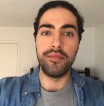

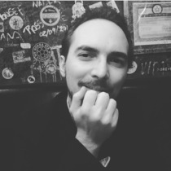
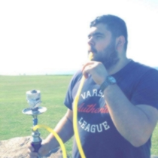
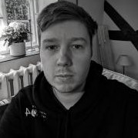

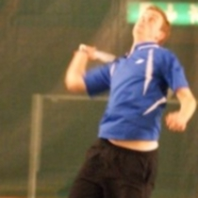
WELCOME TO
Alex Nordin
Project: holidaymaker Made by Grupp-1
Alex H, Alex N, Fisnik H, Andreas L, Jenny W, Sebastian L
Notes:
Nordin

Slide 2
SCRUM MASTER
Alex Nordin
Andreas
Notes:
Nordin

Slide 3
Agenda
Alex Nordin
Sprintmål
Tekniska Verktyg
Wireframes
Klart/Kvarvarande Arbete
Skulder/Kvalitetbeskrivning
Projekt Burndown
Projekt Velocitychart
Definition of done
Retrospective – Sprint 3
Retrospective – Project
Demo
Notes:
Nordin

Slide 4
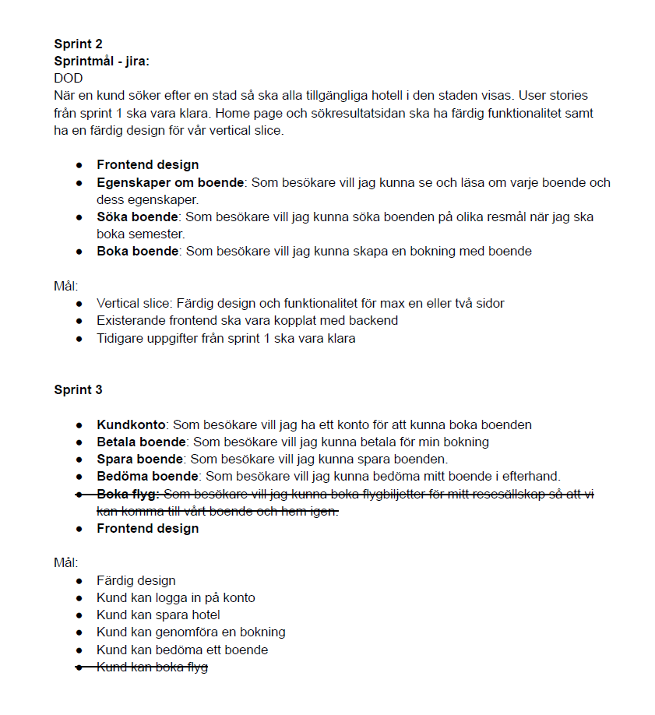
Sprintmål
Alex Nordin
Notes:
Nordin

Slide 5
Tekniska Verktyg
Sebastian.L
Planering | Arbete
Jira | Vite
Draw-IO (Diagram) | PrimeVue + bootstrap
Invisionapp (Wireframes) | Asp.net core web Api
Erd plus (Databas) | Visual studio + Visual studio Code

Slide 6
Wireframes
Alex.Hammargren
Notes:
Alexander

Slide 7
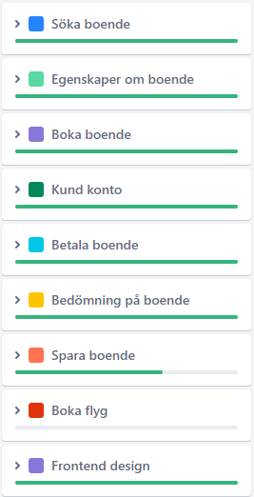
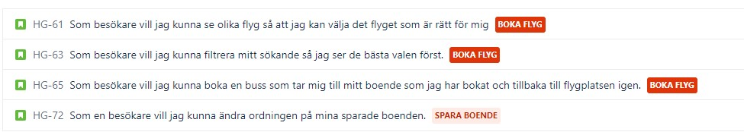
Vad blev klart/kvarvarande arbete
Alex.Hammargren
97% Avklarat
Flight booking kom inte med
Notes:
Alexander

Slide 8
Skulder/kvalitets beskrivning
Jenny Wong
Kunskapsskuld: Säkrare inloggning.
Aktiv skuld: Länkning till bilder i databasen. Stripe, riktig bokning genomförs ej.
Designskuld: Reviews påverkar inte ratings på hotellet, Inte mobilanpassad.
Kunskap / kvalitetsskuld: Lägsta priset baseras på första indexet, alltså "single room". Detta kan ställa till det om "single room" har ett annat index.
Testskuld: Inga riktiga tester. Enbart haft ad-hoc-tester
Notes:
Jenny

Slide 9
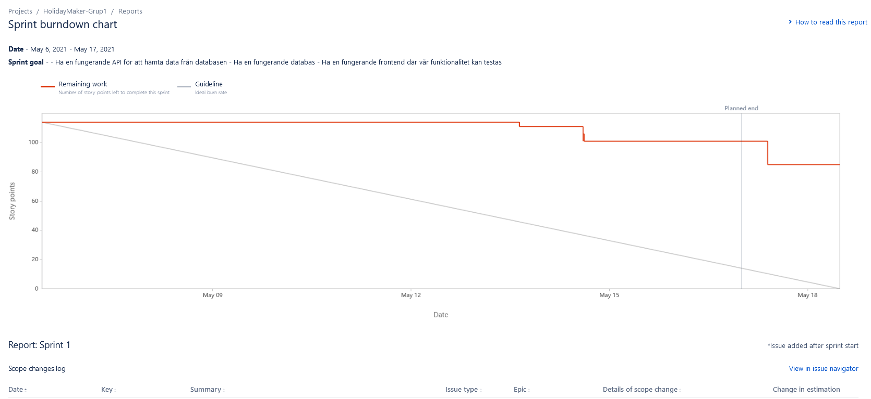
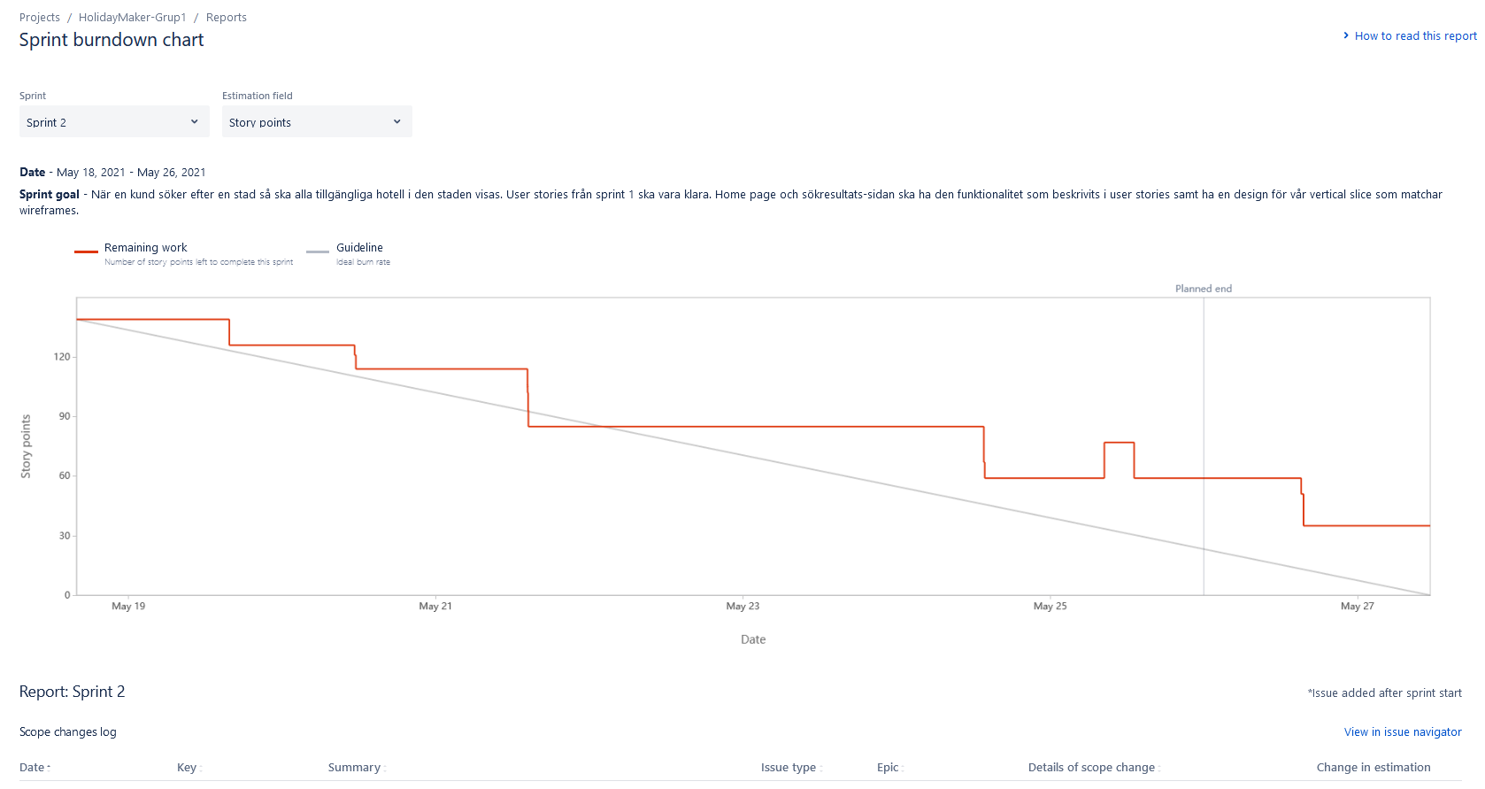
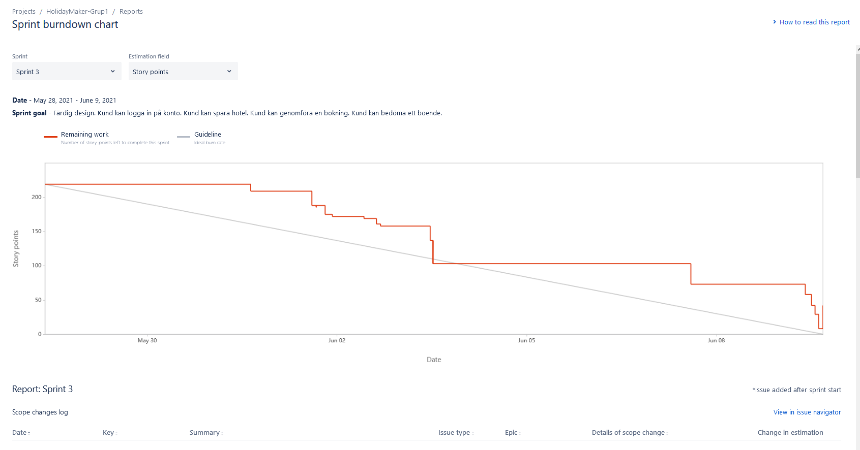
Projekt BURNDOWN
Sprint 1
Jenny Wong
Sprint 2
Sprint 3
Notes:
Jenny

Slide 10
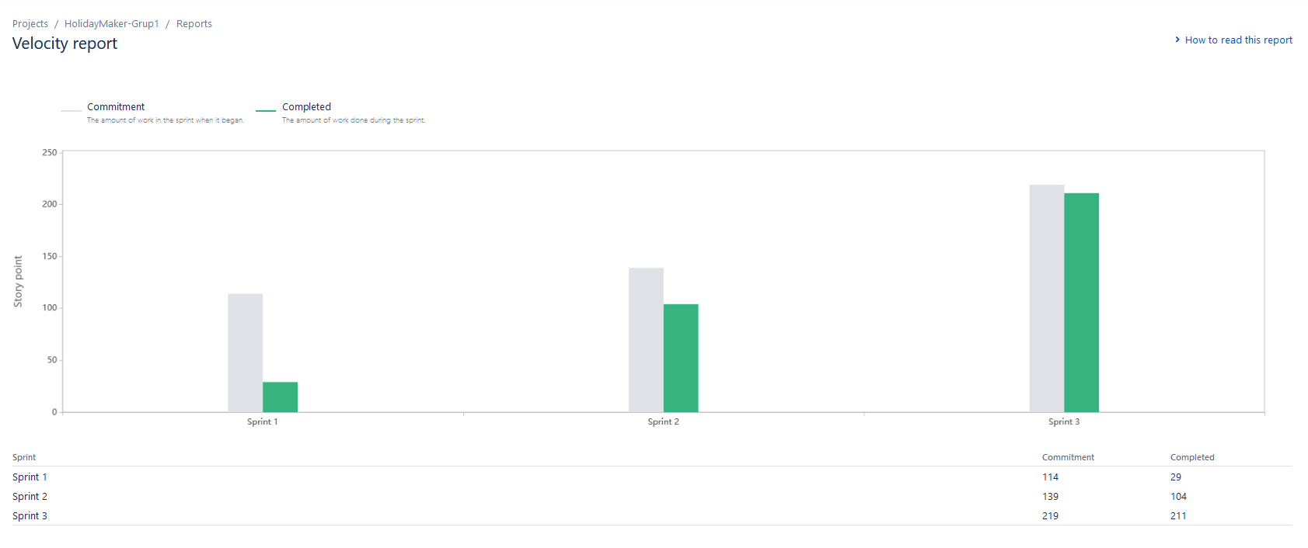
Velocity Report
Jenny Wong
Notes:
Jenny

Slide 11

Definition OF done
6/7 of the road traveled
Fisnik Haliti
Notes:
Fisnik

Slide 12
Retrospective Sprint-3
Vad har gått bra?
Vad gick mindre bra?
Förbättringar
Utmaningar i arbetet
Fisnik Haliti
Notes:
Fisnik

Slide 13
Retrospective – Hela projektet
Vad har gått bra?
Vad gick mindre bra?
Är vi nöjda?
Fisnik Haliti
Notes:
Fisnik

Slide 14

DEMO
Andreas.L
Notes:
Andreas

Slide 15
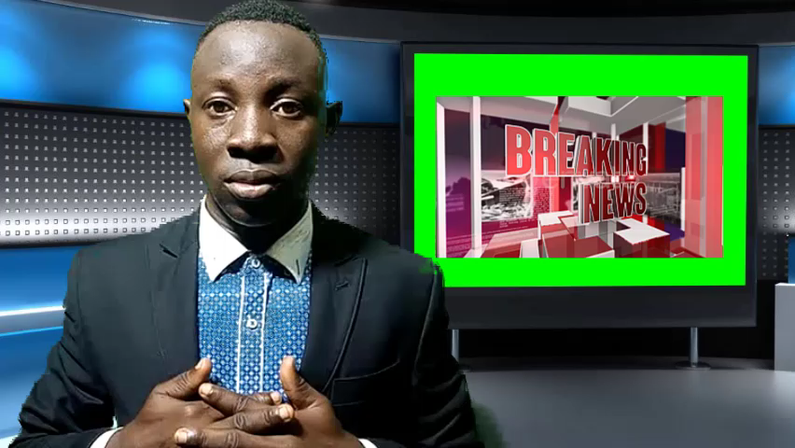

Slide 16
DEMO
Andreas.L
Notes:
Andreas

